Slide 1
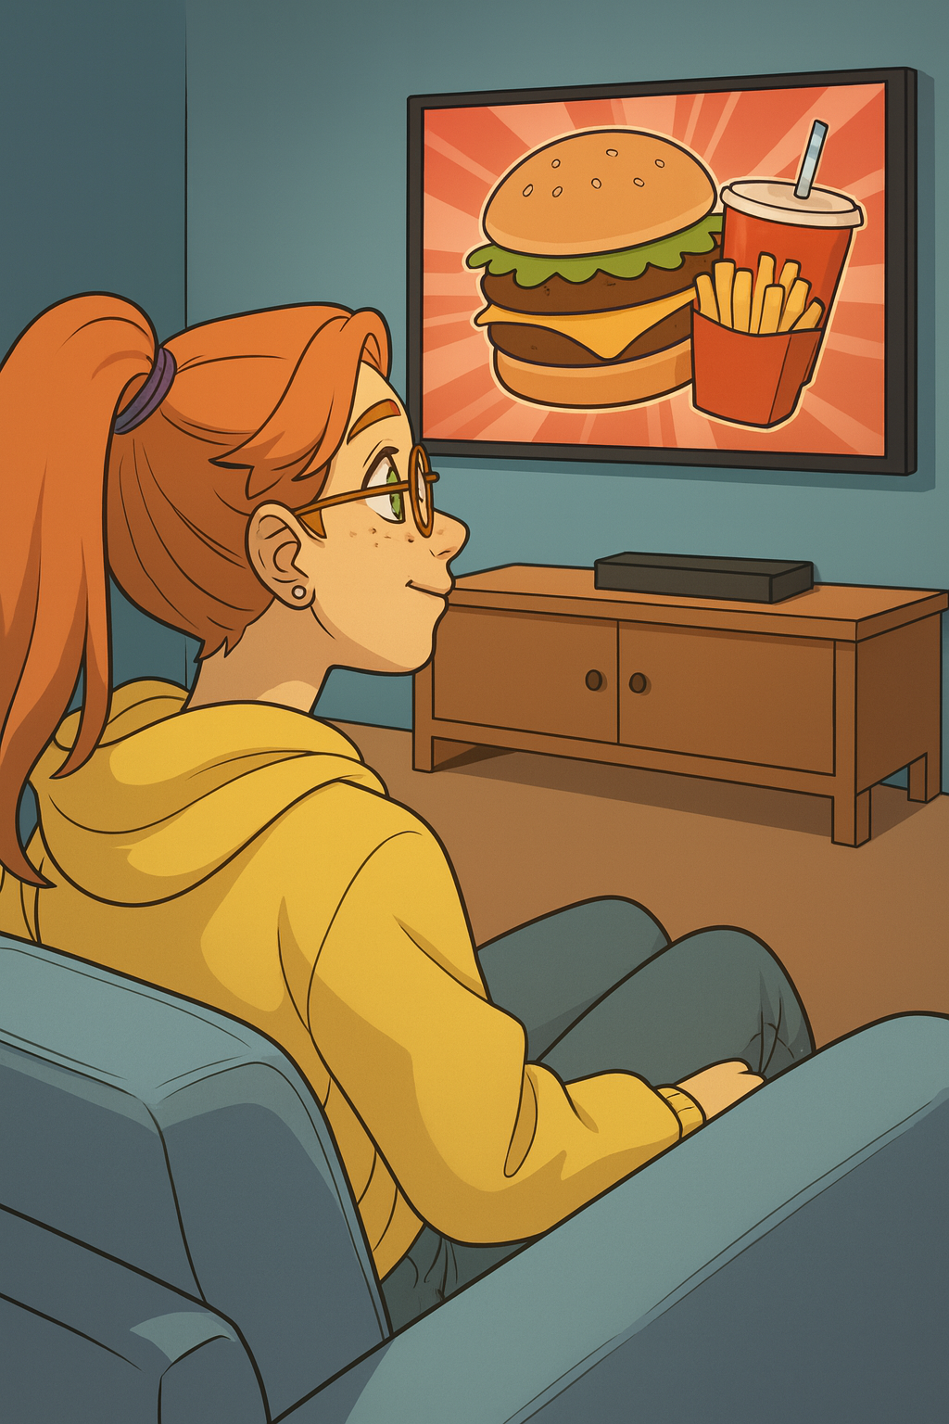
Mediabegrip week 3 – Groep 7/8 – klas 1/2
Vette reclame!

Slide 2
Melles media
Hoi,
Vandaag was echt raar. Ik zat op de bank met mijn broertje en we keken een tekenfilm op tv. Net toen het spannend werd, kwam er een reclame. Niet zomaar een reclame, maar eentje met een MEGA-hamburger, frietjes en een grote beker cola met ijsblokjes! Het zag er zo lekker uit en die ijsklontjes rammelden zo lekker dat ik bijna ging kwijlen. Mijn broertje riep meteen: “Mam! Ik wil dat! Gaan we vanavond naar de Mac?” En ik dacht: ja… ik wil dat eigenlijk ook wel. Stom he? Gewoon omdat je zoiets ziet, krijg je er ook echt zin in…
Maar toen zei mama: “In Engeland mag dat niet meer overdag.” Ik snapte het eerst niet. Geen hamburgers op tv? Maar ze bedoelde de reclames. Ze vertelde dat ze daar een nieuwe regel hebben: tussen 5:30 ’s ochtends en 9 uur ’s avonds mogen ze geen reclames voor ongezond eten laten zien. Omdat kinderen er te veel door worden beïnvloed.
Ik dacht erover na. Eigenlijk is het best slim. Want ik wilde die hamburger niet omdat ik honger had, maar omdat hij er zo cool uitzag op tv. En mama zei dat veel kinderen daardoor te veel ongezond eten en dik worden. Dat heet obesitas. Ik kende dat woord al van school, maar nu snap ik het beter.
Ik vroeg me af: waarom doen ze dat hier niet? Ik zie die reclames overal. Op YouTube, op TikTok, zelfs in spelletjes. Soms denk ik dat ze expres alles zo lekker maken zodat we het willen kopen. Misschien moeten we ook zo’n regel krijgen. Dan eten we misschien wat gezonder. Of tenminste, dan denken we er wat meer over na.
Maar goed, ik heb nu zin in een appel. Geen hamburger. Dat is toch iets.
Groetjes,
Melle.

Slide 3

In de media:
Overdag reclame maken voor ongezond eten verboden in VK
Van jeugdjournaal.nl:
“Reclame voor eten waar veel vet, suiker en zout in zit. Dat is sinds vandaag verboden in het Verenigd Koninkrijk. Op tv mag tussen 05.30 en 21.00 uur geen reclame voor ongezond eten te zien zijn. Online is het helemaal verboden.
De Britse regering heeft het verbod ingevoerd om overgewicht en obesitas bij kinderen tegen te gaan. Een op de drie basisschoolkinderen in het land is te zwaar.”
Van gezondegeneratie.nl:
“Kinderen worden de hele dag door verleid tot ongezonde keuzes: online, via influencers, in games, via reclame, op televisie, in de supermarkt en op straat. De voedingsmiddelenindustrie besteedt jaarlijks zo’n 1,6 miljard aan reclame, 80% daarvan is voor ongezond eten en drinken.​”

Slide 4
Hoe zit dat:
In Nederland zien kinderen de hele dag door reclames voor ongezond eten, zoals chips, snoep, frisdrank en fastfood. Dat gebeurt op YouTube, TikTok, in games, in de supermarkt en zelfs op straat. Bedrijven geven heel veel geld uit om dit eten aantrekkelijk te maken, bijvoorbeeld met vrolijke kleuren, leuke figuurtjes of bekende influencers.
Maar dit is een probleem. Steeds meer kinderen krijgen overgewicht: 1 op de 7 kinderen is te zwaar. Dat kan later zorgen voor ziektes zoals diabetes of hartproblemen. Reclames werken extra sterk bij kinderen, omdat hun hersenen nog groeien. Ze kunnen nog niet goed herkennen dat iets reclame is, en ze geloven sneller wat ze zien. Daardoor gaan kinderen vaker ongezond eten.
In andere landen, zoals Chili, Engeland en Noorwegen, zijn al regels gemaakt die reclames voor ongezond eten beperken. Dat helpt echt: kinderen zien minder reclames en kopen minder ongezond eten.
Veel mensen in Nederland – ook artsen en wetenschappers – vinden dat er snel een wet moet komen die kinderen beter beschermt. Ze willen dat reclames voor ongezond eten die kinderen bereiken verboden worden, zodat iedereen gezonder kan opgroeien.
(samenvatting factsheet “Stop Kindermarketing voor ongezond eten en drinken” door Co-Pilot)

Slide 5

Ga in gesprek
Bespreek de stelling:
“Reclame maakt dingen leuker lijken dan ze eigenlijk zijn.”

Slide 6
Ga in gesprek
Bespreek de stelling:
“Influencers zijn eerlijker dan gewone reclames.”

Slide 7
Ga in gesprek
Bespreek de stelling:
“Je kunt reclame negeren als je dat wilt.”

Slide 8



Opdracht
Maak je eigen reclameposter (digitaal of op A3) of video voor een gezond product.
Op de volgende dia staan 6 bekende technieken die in reclame worden toegepast. Gebruik minimaal 3 van deze technieken in jouw reclame en laat deze duidelijk terugkomen.
Presenteer jouw reclame aan de klas.
Notes:
Inleidende dia

Slide 9
Opdracht
Slogan. Een korte, pakkende zin die mensen onthouden. Voorbeeld: “Melk, de witte motor.” Tip: Gebruik rijm of humor om het opvallend te maken.
Emotie. Reclame speelt in op gevoelens: blij, stoer, gezond, populair. Voorbeeld: “Met deze schoenen hoor je erbij!” Tip: Kies een emotie die past bij jouw product.
Bekende personen. Reclame gebruikt beroemdheden of influencers om vertrouwen te wekken. Voorbeeld: “Voetballer X drinkt dit sportdrankje.” Tip: Verzinnen mag! Kies iemand die jouw doelgroep aanspreekt.
Mooie beelden en kleuren. Felle kleuren en aantrekkelijke foto’s trekken aandacht. Voorbeeld: Reclame voor snoep gebruikt vaak vrolijke kleuren. Tip: Zorg dat jouw poster of video er aantrekkelijk uitziet.
Overdrijven. Reclame maakt producten beter dan ze zijn. Voorbeeld: “Het lekkerste ijs ter wereld!” Tip: Gebruik overdrijving om je boodschap krachtig te maken.
Slimme woorden. Woorden zoals gratis, nieuw, gezond, exclusief maken mensen nieuwsgierig. Voorbeeld: “Nieuw! Probeer nu onze gezonde snack.”
Notes:
Inleidende dia

Slide 10

Reflectie
Presenteer de reclames in de klas.
Werken de reclames? Hebben jullie nu zin in gezonde dingen? Welke reclame werkte het best? Zijn de reclametechnieken duidelijk zichtbaar in jullie werk?

Slide 11
Onderdeel Burgerschap
Iedere week een opdracht om te werken aan de doelen van Burgerschap! De opdracht sluit aan bij de les van Mediabegrip.

Slide 12

Burgerschap
Gezonde voeding is niet alleen belangrijk voor ons lichaam, maar ook voor de samenleving. Wanneer mensen gezond eten, blijven ze fitter en hebben ze minder kans op ziekten. Dat betekent minder kosten voor gezondheidszorg en meer energie om te leren en te werken. Ongezonde eetgewoonten kunnen juist leiden tot problemen zoals obesitas, diabetes en hartziekten, wat de maatschappij veel geld en moeite kost. Reclame speelt hierin een grote rol: het beïnvloedt wat we kopen en eten. Moeten we reclame voor ongezonde producten beperken om onze samenleving gezonder te maken?
Bespreek (een van) de stelling(en) op de volgende dia.

Slide 13
Kies één van deze stellingen:
Reclame voor ongezonde producten moet overal en altijd verboden worden.
Gezonde voeding is een verantwoordelijkheid van iedereen, niet alleen van de overheid.
Ongezonde voeding schaadt niet alleen jezelf, maar ook de maatschappij.

